Slide 1
数组相关
七月算法 曹鹏
2015年5月24日

Slide 2
提纲
  什么是数组
  理解数组
  C++STL vector的一种实现
  数组的应用
  数组的理解
  例题
<number>/59
julyedu.com

Slide 3
什么是数组
C/C++
  []
C++
  Vector
Java
  []
  ArrayList
Python
  list
<number>/59
julyedu.com

Slide 4
理解数组
把数组看成特殊的map (hash)
  key(键): 0-(n-1)之间的整数
  value(值): 任意(同类型)对象
  复杂度: O(1)
关于map
  key (键): 任意对象，只要有“序”
  value(值): 任意对象
  复杂度: O(logn), O(1)
<number>/59
julyedu.com

Slide 5
C++ STL vector的一种实现
push_back, 超过数组容量，
  容量扩大一倍
  复制之前所有的对象
  释放旧空间
pop_back, 少于容量的1/4, 容量缩小一半
注意“缩容”的实现
  不能和“扩容”对应
  均摊时间复杂度 : 平均到每次操作上 O(1)
<number>/59
julyedu.com

Slide 6
数组的应用
表示线性结构： 栈和队列
表示非线性数据结构
  二叉树：
    根是a[1]
    a[x]的孩子在a[x * 2], a[x * 2 + 1]
  堆: 同二叉树
  并查集、普通树： f[x]记录x的父亲
  图：邻接矩阵——二维数组
普通存储： 动态规划记录某状态下的最优值
<number>/59
julyedu.com

Slide 7
数组的插入和删除
不维护元素顺序
  插入 a[n++] = x
  删除 a[i] = a[--n]
维护元素顺序
  插入
    O(n)时间，移动出空位
  删除
    O(n)时间，把后面元素移动过来
<number>/59
julyedu.com

Slide 8
数组相关的问题
查找排序相关
  利用前缀、后缀
  两头扫、一头扫
  快排partition
  二分查找
组合数学相关
  计算满足条件的下标(对)数
  字典顺序 上一个排列／下一个排列
动态规划相关
<number>/59
julyedu.com

Slide 9
例1 共同出现的数
例1 给定两个非负整数数组a和b，每个数组长度[0..3000],整数范围[0..10000], 求在两个数组里同时出现的最小的数，不存在输出-1 (某公司online assignment)
  方法1：
    分别排序，再做归并
      sort(a.begin(), a.end())
      sort(b.begin(), b.end())
      for (int i = 0, j = 0; i < a.size() && j < b.size();)
      a[i], b[j]大小关系——++i或++j
<number>/59
julyedu.com

Slide 10
例1 续
方法2 hash或者bitmap——数据范围不大
  建立一个长度为10001的bitmap (bool数组，表示数组a中某个数是否出现过）
  扫数组b的时候记录have为true的最小下标
  for (int i = 0; i < a.size(); ++i) have[a[i]] = true;
  best = infinity;
  for (int i = 0; i < b.size(); ++i)
    if (have[b[i]]) best = min(best, b[i]);
<number>/59
julyedu.com

Slide 11
例2 数组重排
例2 给定一个数组，重排它，使得它最终满足a[0] >= a[1] <= a[2] >= a[3] <= a[4]……交错状 (Google面试)
分析：
  假设a[0], a[1]….a[i]都满足条件
  现在看a[i]和a[i + 1]的关系, 非法，则交换
    a[i – 1] >= a[i] && a[i] > a[i + 1]
    a[i – 1] <= a[i] && a[i] < a[i + 1]
<number>/59
julyedu.com

Slide 12
例3 元素最大间距
给定一个整数数组(n > 1)，求把这些整数表示在数轴上，相邻两个数差的最大值。（Leetcode 164)
  显然排序是一个方案。有更好的方法么？
    最大值x, 最小值y, 如果x == y显然答案是0
    把数放进(n + 1)个桶 （区间）
      每个桶大小（区间长度）是d = (x – y) / (n + 1) （浮点数）
      每个桶区间是[y + i * d, y + (i + 1) * d) (i=0,1,..n)
        注意是左闭右开的区间，最后一个桶是双闭区间
        最小的数在0号桶里，最大的数在n号桶里
        第一个桶非空，最后一个桶非空
<number>/59
julyedu.com

Slide 13
例3 续
中间有空桶，空桶左右两侧肯定有元素！
最大间隙出现空桶的两侧——同一个桶里的元素间隙不超过桶的大小
如何判断数r在哪个桶里？
  (r – y) * (n + 1) / (x – y) （整数运算），注意r == x的时候，答案取n
  记录每个桶的最大值和最小值即可，时间空间都是O(n)
<number>/59
julyedu.com

Slide 14
例4 查找a[x] == x
例4 给定一个严格单增的整数数组a[0] < a[1] < …< a[n – 1],是否存在x >= 0, a[x] == x
  分析：数组严格单增，全是整数
    a[i + 1] – a[i] >= 1
    (a[i + 1] – (i + 1)) – (a[i] – i) = a[i + 1] – a[i] – 1 >= 0
    所以令 b[i] = a[i] – i, b[i]是一个(不一定严格)单增的数组，在里面可以二分查找（第一个）0值。
    不要真正求出b[],否则变为O(n)的复杂度。
<number>/59
julyedu.com

Slide 15
例5 只出现一次的数
例5 给定一个整数数组，（除一个数外）所有的数都出现了两次，只有一个数只出现了一次找到这个数。 （Leetcode 136)
  分析
    x xor x = 0, 把所有数做一次xor，相同的数都抵消掉了，最后剩余的就是只出现一次的数。
  思考题：
    如果有两个数都只出现了一次，如何找到它们。
<number>/59
julyedu.com

Slide 16
例6 只出现一次的数
例6 给定一个整数数组，(除一个数外)所有的数都出现了3次，只有一个数只出现了一次找到这个数。 （Leetcode 136)
分析： 把所有位(bit)分类，出现次数对3取余数
  余0的所有位
  余1的所有位
  余2的所有位
<number>/59
julyedu.com

Slide 17
例6 续
真的有必要存那么多位么？
  这三种集合里面的bit不相交
  每个集合的bit用一个整数存
  出现次数被3除余0的所有位 在zero里
  出现次数被3除余1的所有位 在one里
  出现次数被3除余2的所有位 在two里
如何更新？
<number>/59
julyedu.com

Slide 18
例6 续2
出现次数为i的位记录整数为s[i], 当前数是x
  s[i]与x中同时为1的那些位，出现次数变为(i + 1)
    哪些位？ s[i] & x
  如何更新s[i]?
    原来出现的是i次，现在出现的是(i + 1)次，需要把这些位从s[i]中删掉，这些位原来是1，变为0
      s[i]’ = s[i] ^ (s[i] & x)
    关于s[i + 1]要加入那些位
      s[i + 1]’ = s[i + 1] ^ (s[i + 1] & x);
      S[i + 1]’ |= (s[i] & x);
<number>/59
julyedu.com

Slide 19
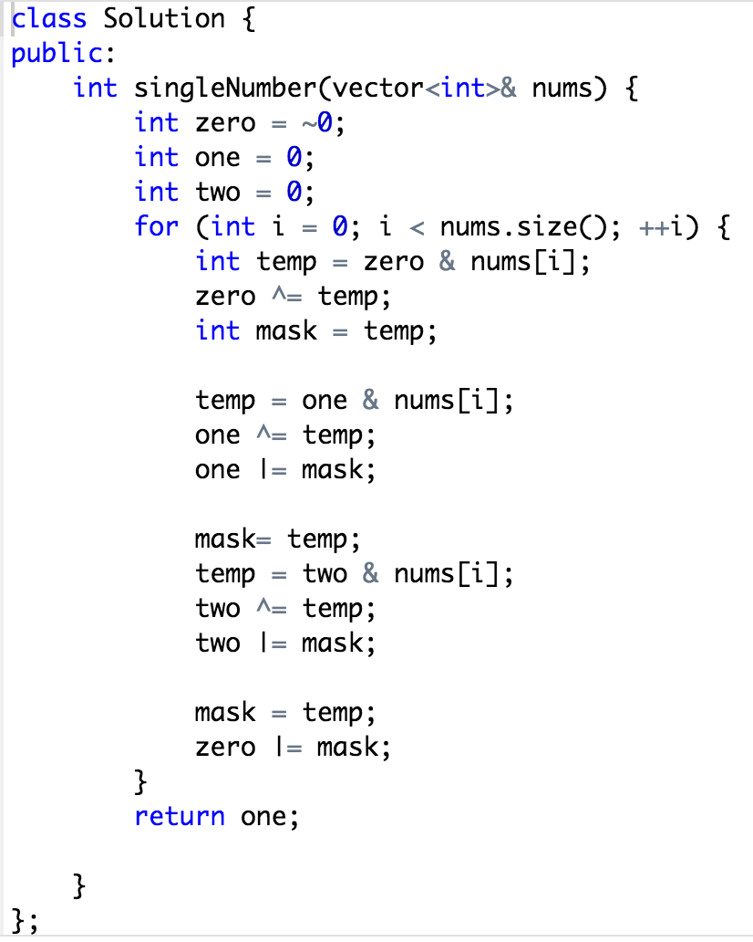
例6 续3
代码：
<number>/59
julyedu.com

Slide 20
例7 学生选课问题
例7 40000个学生，2500门课程，给了 哪些学生选了哪些课程，给定一个学生，问他选了哪些课，给定一门课，问选了它的学生有哪些？（PAT1039, 1047）
树立观念： 抛开数据规模，谈一个问题的做法没有意义。
本质： 存一个图——倒排索引、邻接表
常规方法： 提交超时、超内存
<number>/59
julyedu.com

Slide 21
例7 续
直接存边
  学生sid, 需要多少bit? x
  课程cid,需要多少bit? y = 12
  根据课程找人,大数组a
    (cid << x) | sid
  根据人找课程
    (sid << y) | cid, 大数组b
  大数组排序
    主关键字相同的在一起
<number>/59
julyedu.com

Slide 22
例7 续2
如何查找？
  给定cid, 在数组a中二分出第一个不小于(cid << x)的数p, 如果没有这样的数，或者(p >> x) > cid，说明没人选这门课程。否则从这个数开始一个一个下去，直到(p’ >> x) > cid为止，低 x位的整数就是选这门课的人的id, p & ((1 << x) – 1)
  给定sid, 在数组a中二分出第一个不小于(sid << y)的数p, 如果没有这样的数，或者(p >> y) > sid，说明这个人没选课。否则从这个数开始一个一个下去，直到(p’ >> y) > sid为止，低 x位的整数就是这个人选的课程的id, p & ((1 << y) – 1)
<number>/59
julyedu.com

Slide 23
例8 最大子数组和
例8 给一个整数数组，求最大的连续子数组和。 （leetcode 53)
  方法1 记录最小前缀和——两个前缀和的差就是一段连续的子数组
  何谓前缀和？
    sum[i]表示前i项的总和
    sum[0] = 0
    sum[1] = a[0]
    sum[2] = a[0] + a[1]
    sum[i] = sum[i – 1] + a[i]
<number>/59
julyedu.com

Slide 24
例8 续
前缀和的性质 sum[i] – sum[j] = a[j] + a[j + 1] +… + a[i – 1]
以a[i]结尾的子数组什么时候最大？
  sum[i + 1] – sum[x] 最大？
  显然sum[x]要最小
有必要保存sum数组么？
  最小值才有用
<number>/59
julyedu.com

Slide 25
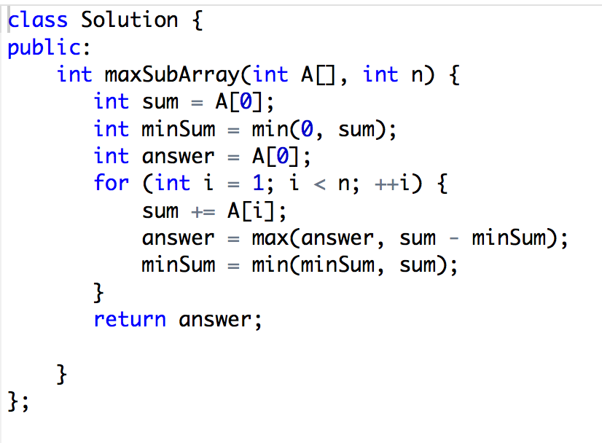
例8 续2
<number>/59
julyedu.com

Slide 26
例8 续3
  方法2 动态规划，记录以每个位置结束的最大子数组的和。
  对于当前best[i]
    取a[i – 1], 值best[i – 1] + a[i]
    不取a[i – 1], 值a[i]
  best[i]只与best[i – 1]有关
    没有必要存best数组
<number>/59
julyedu.com

Slide 27
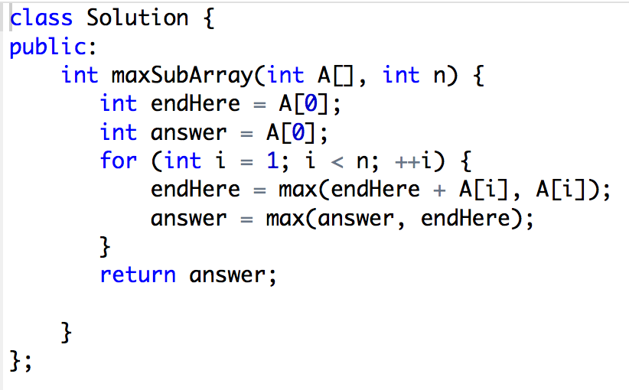
例8 续4
<number>/59
julyedu.com

Slide 28
例9 环形最大子数组和
例9 整数数组是首尾相接的，求最大子数组和 (itint5 9 网易有道面试题）
  分析：
    普通最大子数组和x
    开头和结尾的连续的一段
      等同于总和(total)减去中间连续一段的和
      中间那段和一定最小, y
    答案 ＝ max(x, total – y)
<number>/59
julyedu.com

Slide 29
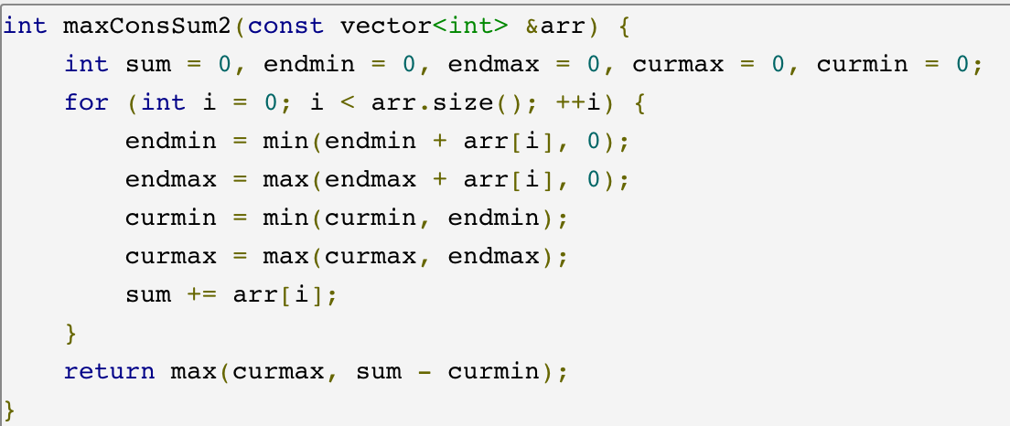
例9 续
<number>/59
julyedu.com

Slide 30
例10 最大子数组乘积
例10 给一个整数数组，求最大的连续子数组乘积 （leetcode 152)
  考虑的问题：
    溢出——不存在
    到当前项乘积最大
      之前乘积绝对值
        之前最小乘积
        之前最大乘积
<number>/59
julyedu.com

Slide 31
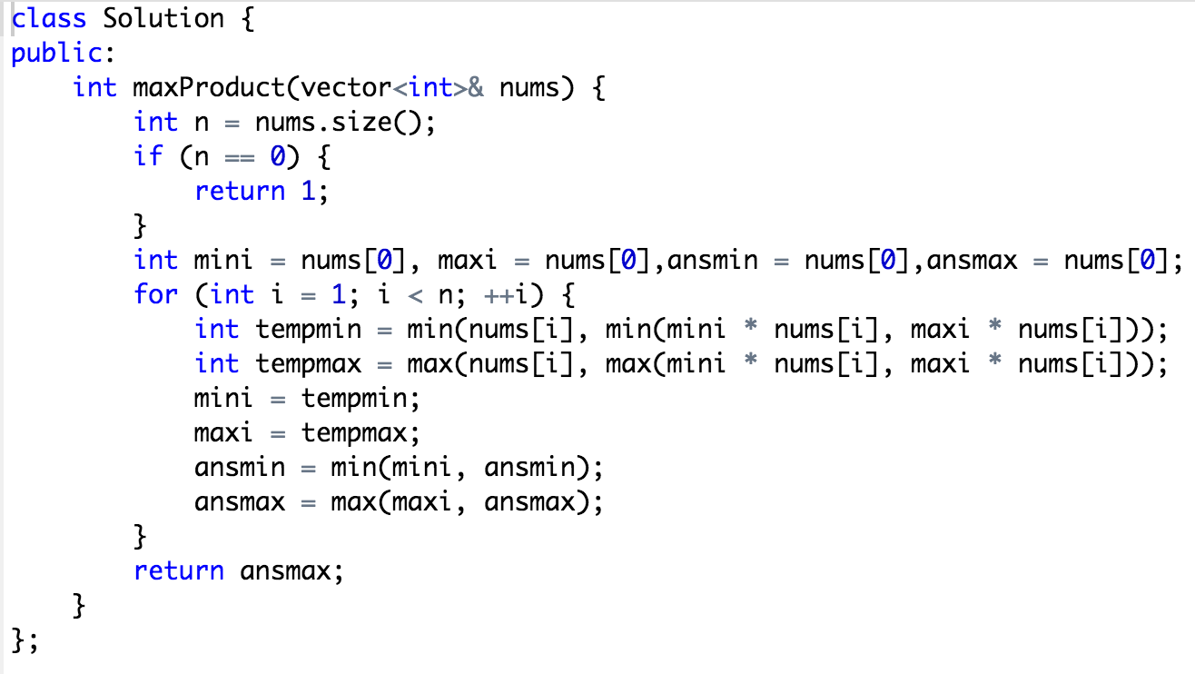
例10 续
<number>/59
julyedu.com

Slide 32
例11 乘积最大的三个数
例11 给定一个整数数组，至少包含3个元素，选择其中三个元素，使得乘积最大 (codility)
  有多少种可能？
    全是非正数： 最大的三个数
    有负数，有正数，不止一个负数
      最小的两个负数和最大的正数
      最大三个正数（如果有）
    全正数
      最大三个正数
<number>/59
julyedu.com

Slide 33
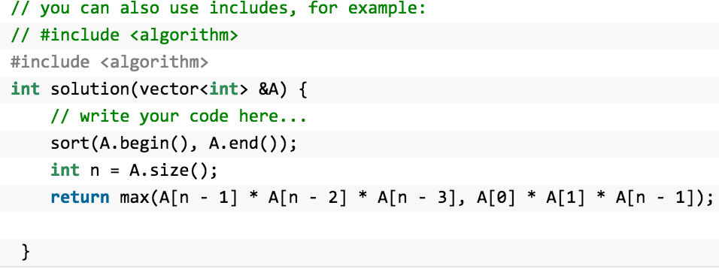
例11 续
总结：
  最大三个数的乘积
  最小两个数和最大一个数的乘积
<number>/59
julyedu.com

Slide 34
例12 最小平均值子数组
例12 给定一个整数数组，不少于两个元素，求一个至少包含两个元素的子数组，满足平均值最小。输出子数组的起点，多个的时候输出最小的。（codility)
  分析：
    如果最优解长度为偶数，我们把它拆成长度为2的若干段。
    如果最优解长度为奇数(>2),我们把它拆成长度为2的若干段，和一段长度为3的段
    最优解中每一段的平均值都相等！
      如果有一段平均值比最优解小，至少有一段平均值比最优解大，矛盾。
<number>/59
julyedu.com

Slide 35
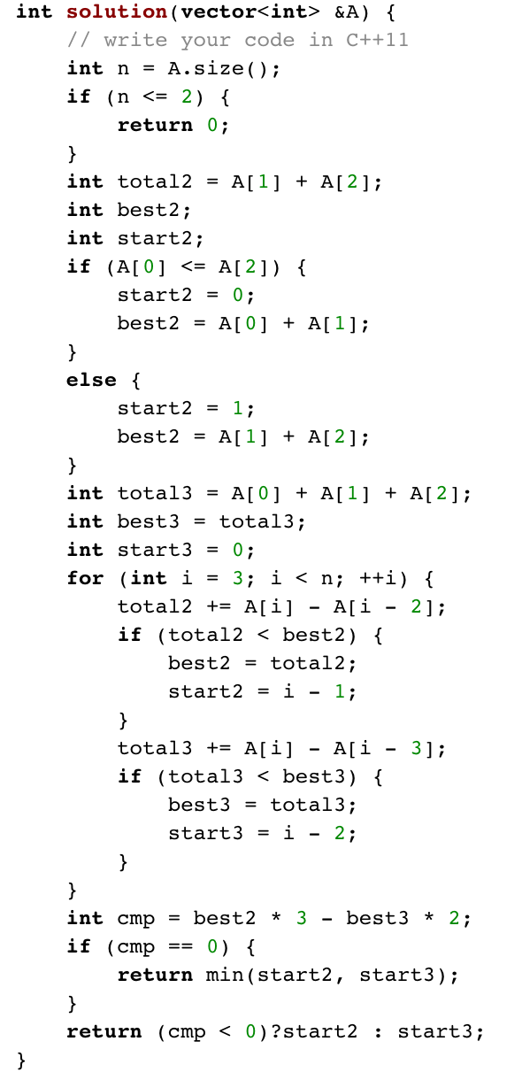
例12 续
结论： 只考虑长度为2和3的段就可以了。
可以“滑动窗口”，也可以直接计算，因为2和3是常数……
可以使用乘法代替除法避免精度问题（前提：不溢出）
<number>/59
julyedu.com

Slide 36
例13 小偷问题之一
例13 一个小偷要闯入房间偷东西，房间是一条直线上（数组），不能偷相邻两个房间的东西——否则警报会响，每个房间的东西有一定的价值（正整数），问最多能偷多少东西？ （Leetcode 198）
  转化： 一个正整数数组，不能同时取相邻的两个数，使和最大。
<number>/59
julyedu.com

Slide 37
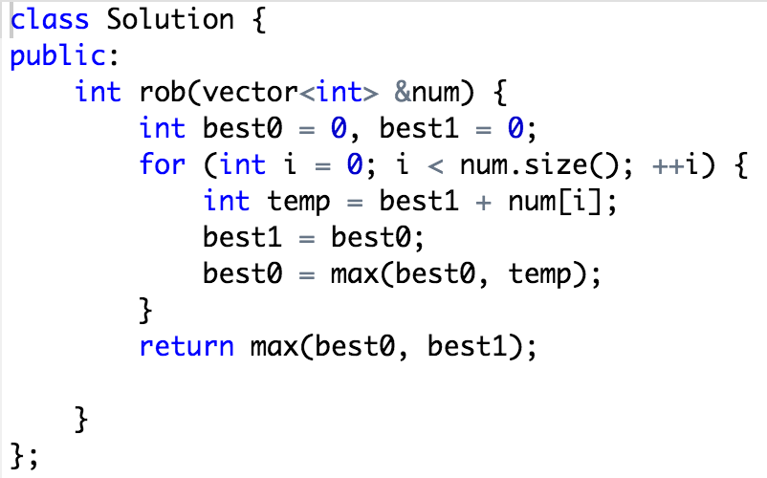
例13 续
  best0表示不拿下一个的最优值
  best1表示拿下一个的最优值
    best0’ = max(best0, best1 + num[i])
    best1’= best0
<number>/59
julyedu.com

Slide 38
例14 小偷问题之二
例14 一个小偷要闯入房间偷东西，房间是一个环（数组），不能偷相邻两个房间的东西——否则警报会响，每个房间的东西有一定的价值（正），问最多能偷多少东西？ （Leetcode 213）
  分析：
    如果一定不偷第一个房间，则其他可以其他任意
    如果一定不偷最后一个房间，则其他可以任意
    特殊情况：只有一个房间！
<number>/59
julyedu.com

Slide 39
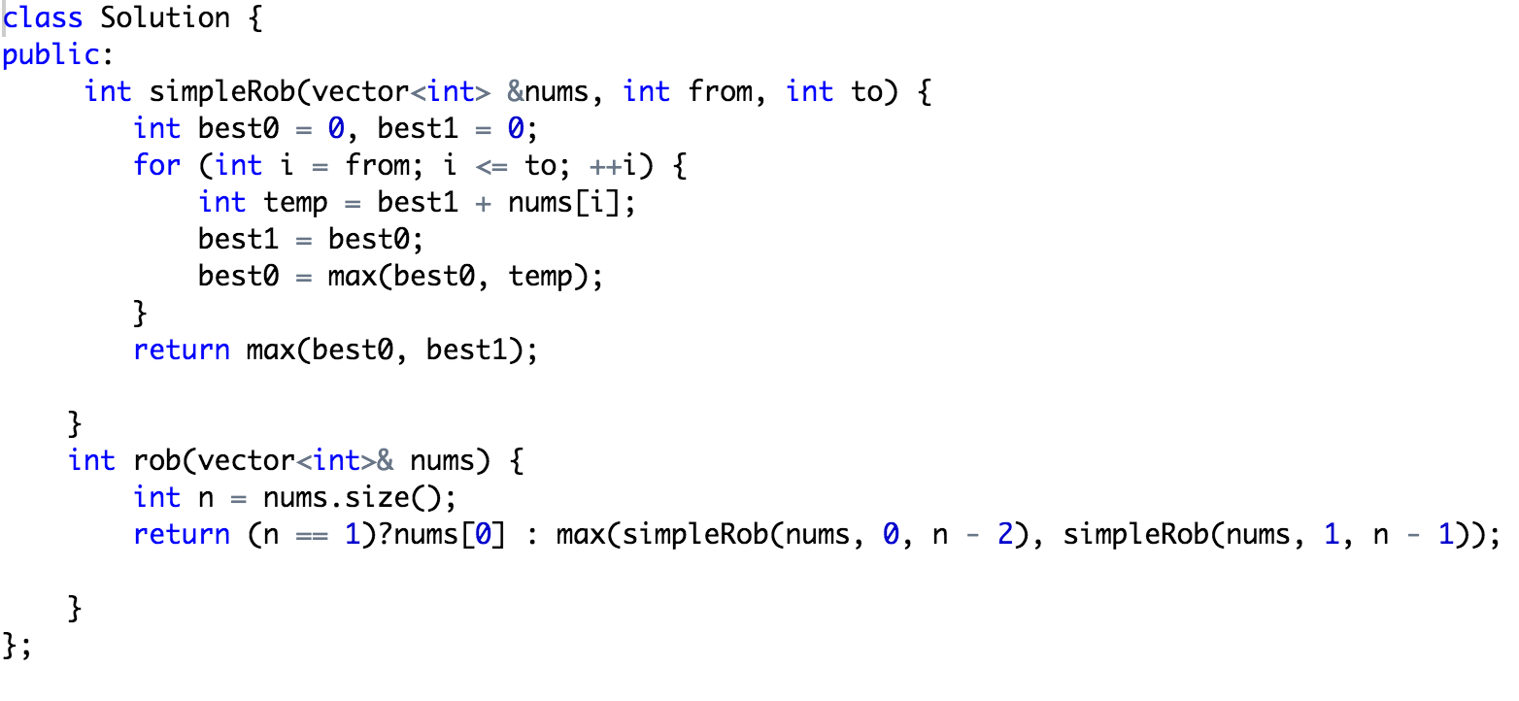
例14 续
<number>/59
julyedu.com

Slide 40
例15 是否存在三角形
例15 定一个数组A，N个（有负有正）整数，问是否能组成三角形，即是否存在 0 < P < Q < R < N,同时满足 A[P] + A[Q] > A[R], A[Q] + A[R] > A[P], A[R] + A[P] > A[Q] (codility)
分析：
  如果选出的三个数中最小的数是非正数，则它和次小数的和小于次小的数，无法大于最大的数
  三个数必须都是正数
<number>/59
julyedu.com

Slide 41
例15 续
三个正整数x < y < z
  x + z > y, y + z > x 自然满足
  如何让x + y > z? 显然z越小越好， x, y尽量接近于z
  排好顺序检查所有相邻的三项就可以了
注意：
  只能判断存在性，不能统计个数！
  判断是否存在 != 统计个数 != 枚举全部
<number>/59
julyedu.com

Slide 42
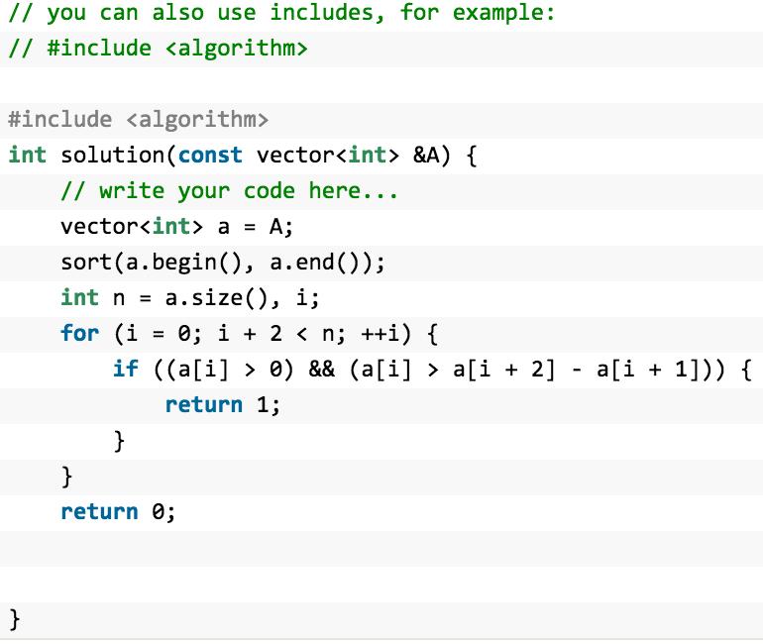
例15 续2
<number>/59
julyedu.com

Slide 43
例16 下标三元组
例16 在一个整数数组a中，找到0 < p < q < r < n, 满足a[p] > a[q] > a[r]。 （面试题）
  分析： 枚举q， 极端化
    q之前哪个数可以大于a[q]?
      最大值
    q之后哪个值可以小于a[q]?
      最小值
    记录前缀最大值和后缀最小值！
<number>/59
julyedu.com

Slide 44
例17 不用除法（减法）构造
例17 给定数组a长度为n,构造数组b, b[i]是a中除a[i]外的其他元素的积（和）。 可以修改a数组。
  既然允许改变a，那么我们可以这样做：
    for (int i = 0; i < n; ++i) b[i] = i?(b[i -1] * a[i – 1]):1
    这时b[i]就是a[i]的前缀积 不包括a[i]本身
      b[i] = a[0] * a[1] *…*a[i – 1]
    for (int i = n – 2; i >= 0; --i) a[i] *= a[i + 1];
    这是a[i]就是后缀积
    For （int i = 0; i + 1 < n; ++i) b[i] *= a[i + 1];
<number>/59
julyedu.com

Slide 45
例18 前缀包含所有元素
例18 给定一个整数数组a，长度为n，每个数在0..（n – 1)之间，求最小的下标x, 满足a[0..x]包含整个数组的全部元素 (codility)
分析： 维护0..i的全部不重复的值，检查每个值是否存在。更新x即可
  如何维护？ hash? Map?
  数组元素范围小，可以直接用作数组下标
<number>/59
julyedu.com

Slide 46
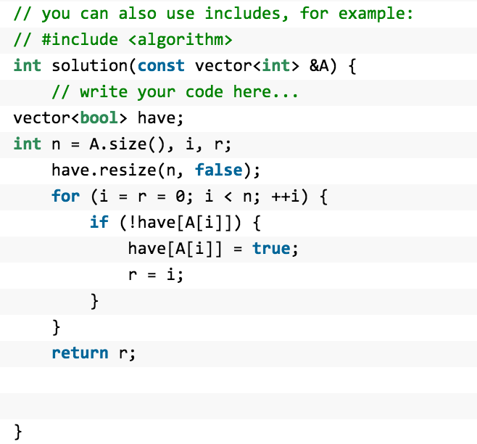
例18 续
<number>/59
julyedu.com

Slide 47
例19 平衡点
例21 给定一个整数数组A[0..N - 1] ,平衡点定义为整数P, 满足A[0] + A[1] +...+A[P - 1] = A[P + 1] + A[P + 2] + ... + A[N - 1]
注意不包含P元素。
输出任何一个平衡点，如果没有，则输出-1。
如果P == 0 等号左边是0，P == N - 1等号右边是0，N是10^7的范围，每个数组元素范围是-2147483648..2147483647 (codility)
<number>/59
julyedu.com

Slide 48
例19 续
分析：
  前缀和 left = A[0] + …+ A[P – 1]
  总和sum
  枚举P
  判断 left == sum - left - A[P]？
<number>/59
julyedu.com

Slide 49
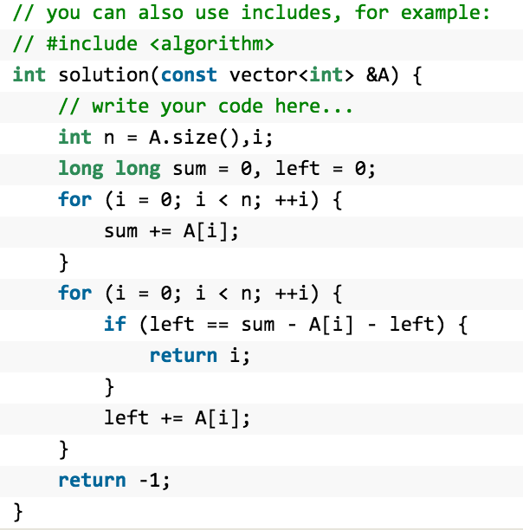
例19 续2
<number>/59
julyedu.com

Slide 50
例20 循环移位
例20 一个数组，比如{1,2,3,4,5}循环移动一位就是{2,3,4,5,1},再移动一位变为{3,4,5,1,2}。
  分析： 长度为n, 把它移动m位,和移动m % n位是一样的。
    翻转前m位
    翻转后(n – m)位
    总体再翻转
    翻转可以O(n)做到：
      for (int i = from, j = to; i < j; swap(a[i++], a[j--]));
<number>/59
julyedu.com

Slide 51
例21 出现次数大于1/k的数
例21 在一个整数数组中，求出现次数严格大于1/k的数
  分析： 关键点 删掉k个不同的数，结果不变。 想像把所有的数k个不同的分组
  如何删？
    用一个结构保存(k – 1)个不同的数，并计数
      hash或者数组
  复杂度 O(k * n)
<number>/59
julyedu.com

Slide 52
例21 续
伪代码 （思考 如何优化？)
  数组v中记录了每个数及次数 (pair)
  for (int i = 0; i < n; ++i) {
    如果数组v里面元素个数少于（k-1)个，加入(a[i],1)
    否则把数组中所有的元素个数出现次数都减少1，如果减为0，就从v中删掉从这个元素——复杂度O(k)
    }
    再检查一次数组v中所有的数出现次数具体是多少
<number>/59
julyedu.com

Slide 53
例22 名人问题
例22 有n个人他们之间认识与否用邻接矩阵表示 (1表示认识,0表示不认识)，并且A认识B并不意味着B认识A,名人定义为他不认识任何人且所有人都认识他的人。请求出所有名人。
  分析： 最多有几个名人？只有1个！（有两个的话，他们认识不认识？）
  O(n²)的笨方法，遍历i，检查每个j，是否满足i不认识j且j认识i。
<number>/59
julyedu.com

Slide 54
例22 续
O(n)的方法
  对于两个人i和j
    如果i认识j, 则i显然不是名人，删掉i
    如果i不认识j，则j显然不是名人，删掉j
  最终剩余一个人，检查他是否是名人
实现1
  用一个数组保存所有没检查人的编号
  数组如何删除a[i]?
    不保证顺序的时候 只要a[i] = a[--n]即可
<number>/59
julyedu.com

Slide 55
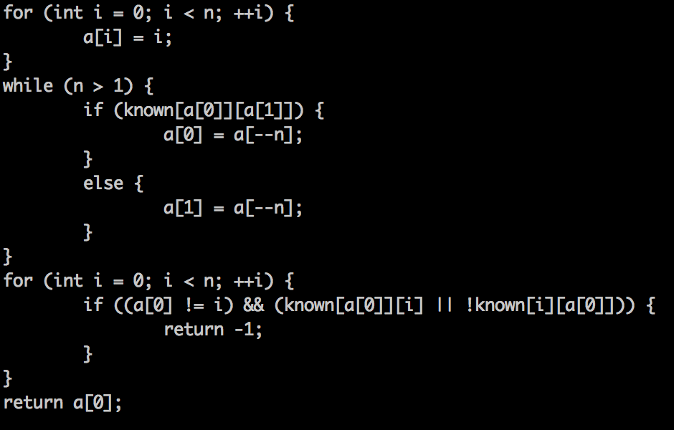
例22 续2
伪代码： 时间O(n)，空间O(n)
<number>/59
julyedu.com

Slide 56
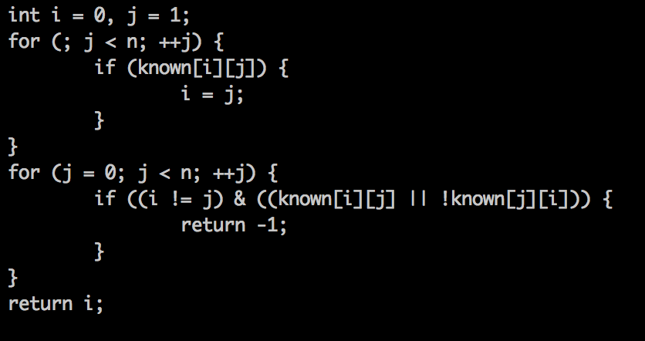
例22 续3
实现2 优化、优化、再优化
  能否O(1)空间？
  “一头扫”
    i < j
    [0..i – 1]没有名人
    [i + 1..j – 1]没有名人
    如果i认识j, 删掉i
      i = j, j = j + 1
    如果i不认识j,删掉j
      j = j + 1
<number>/59
julyedu.com

Slide 57
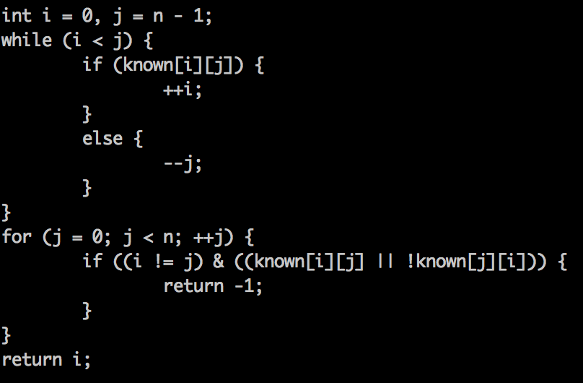
例22 续4
实现3 “两头扫”
  i＝ 0， j = n – 1
  i < j
    [0..i – 1]没有名人
    [j + 1..n]没有名人
    如果i认识j，删掉i
      ++i
    如果i不认识j,删掉 j
      --j
<number>/59
julyedu.com

Slide 58
总结
实现非线性结构
  （二叉）树、并查集 (Kruskal算法短视频)
前缀相关
把数组下标当map或者hash使用
  注意数据范围
枚举 != 计数 != 判断存在性
短视频 数组高频面试题、O(n)时间内解决的问题（上、中、下）
<number>/59
julyedu.com

Slide 59
谢谢大家
更多算法视频尽在：
  http://www.julyedu.com/
    免费视频
    直播课程
    面试问答
Contact us：微博
  @七月算法
  @七月问答
  @曹鹏博士
<number>/59
julyedu.com

